Slide 1


Turing Tutor
By Cain Hertoghs, Emir Murat, Jonathan van der Sluijs, Mathis De Herdt
Bachelor in Computer Science
University of Antwerp
Notes:
Welkom bij ons project voor machines en berekenbaarheid genaamd turing tutor. Voor dit project maken we een stapsgewijs rekentoestel gesimuleerd op een multitape turing machine

Slide 2

Introduction
Our project aims to create an advanced multi-tape Turing machine (MTM) capable of performing various arithmetic operations.
Objectives:
- Bridge theoretical automata knowledge with practical application
- Provide educational value for basic arithmetic and CS concepts
- Develop GUI and expression validation
- Support operations: addition, subtraction, multiplication, modulo division, exponentiation, and brackets
Audience: Elementary and CS students
Notes:
Ons project richt zich op de ontwikkeling van een geavanceerde multi-tape Turing-machine die verschillende rekenkundige bewerkingen kan uitvoeren. Het doel is om theoretische kennis van automaten te koppelen aan praktische toepassingen. Dit levert educatieve waarde op, zowel voor basisschoolleerlingen als voor studenten in de informatica. We bouwen een gebruiksvriendelijke interface en zorgen voor validatie van ingevoerde berekeningen. De machine ondersteunt optellen, aftrekken, vermenigvuldigen, machtsverheffen en het gebruik van haakjes.
Audience: Elementary and CS students

Slide 3
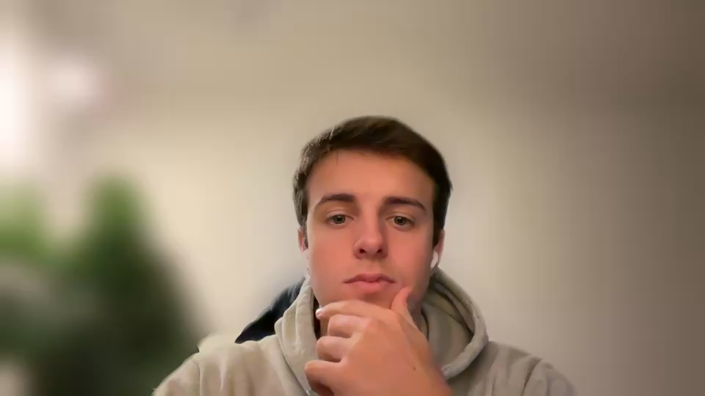
Core Featues
GUI in Qt
MTM Structure
CFG to CNF to CYK
Expression Validation
Addition/Subtraction
Multiplication
Brackets & Precedence
Exponentiation
Logs in HTML
Total: 260 hrs
Notes:
GUI in Qt: 15 uur - MTM-structuur: 30 uur - CFG naar CNF naar CYK: 10 uur - Expressievalidatie: 20 uur
- Optellen/aftrekken: 20 uur - Vermenigvuldigen: 20 uur - Haakjes en voorrang: 25 uur - Machtsverheffen: 20 uur - Inloggen in HTML: 35 uur

Slide 4

Team Members and Roles
Cain Hertoghs: Expression validation, bracket precedence, MTM implementation
Emir Murat: Multiplication, exponentiation, Earley parser validation, logs
Jonathan van der Sluijs: Modulo operation, Earley parser, MTM implementation
Mathis De Herdt: GUI in Qt, addition/subtraction, HTML logs, MTM implementation
Notes:
Cain Hertoghs: Expressievalidatie, haakjesprioriteit, MTM-implementatie Emir Murat: Vermenigvuldiging, machtsverheffing, Earley-parservalidatie, logs Jonathan van der Sluijs: Modulo-operatie, Earley-parser, MTM-implementatie Mathis De Herdt: GUI in Qt, optellen/aftrekken, HTML-logs , MTM-implementatie

Slide 5

Project Phases
Phase | Measurement
Core MTM Structure & CFG Definition | Set foundation for calculations.
Arithmetic Simulation & Expression Validation | Implement Earley parsing.
Visual Representation | Develop GUI with Qt and HTML output logs.
Notes:
Hier zien we de fases. De eerste is de Kern can MTM-structuur en CFG-definitiez, waarbij we de basis leggen voor berekeningen. Als tweede de Rekenkundige simulatie en expressievalidatie, hier Implementeren van Earley-parsing voor expressie validation. Als laatste de Visuele weergave, dan ontwikkelen we de GUI met Qt- en HTML-uitvoerlogboeken.

Slide 6

Societal and Educational Benefits
Elementary students: Understand arithmetic through step-by-step breakdowns.
CS students: Gain insights into Turing Machines and automata theory.
Overall: Fosters basic math skills, builds computational thinking, and supports a broad learning spectrum.
Notes:
Elementaire studenten: Begrijp rekenen door middel van stapsgewijze uitsplitsingen. CS-studenten: krijg inzicht in Turing Machines en automatentheorie. Algemeen: Bevordert elementaire wiskundige vaardigheden, bouwt computationeel denken op en ondersteunt een breed leerspectrum.

Slide 7

Project Planning and Motivation
Objective: Create a functional educational tool for arithmetic and Turing Machines.
Time commitment per member: 60-75 hours.
Benefits: Links theoretical and practical knowledge, providing accessible learning for various ages and education levels.
Notes:
Doel: Een functioneel educatief hulpmiddel creëren voor rekenkunde en Turingmachines. Tijdsbesteding per lid: 60-75 uur. Voordelen: Koppelt theoretische en praktische kennis en biedt toegankelijk leren voor verschillende leeftijden en opleidingsniveaus.

Slide 8
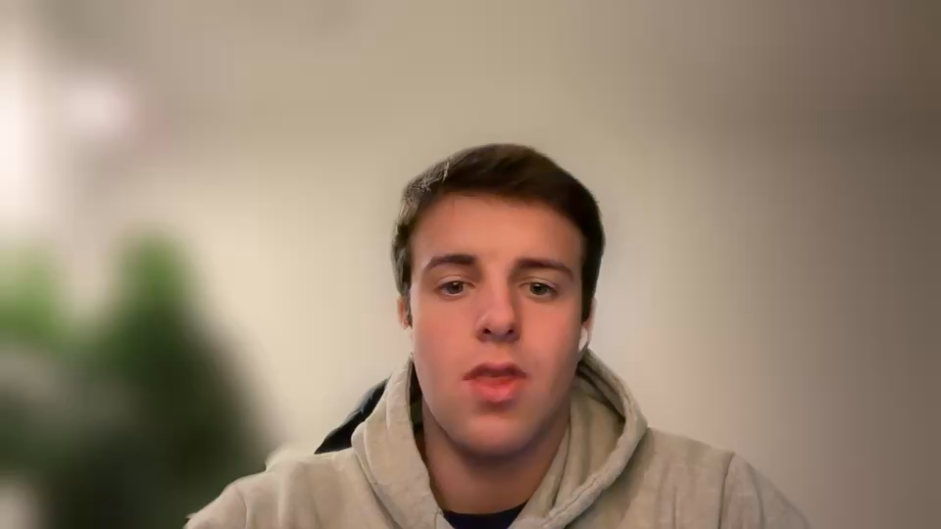
Einde

